Slide 1
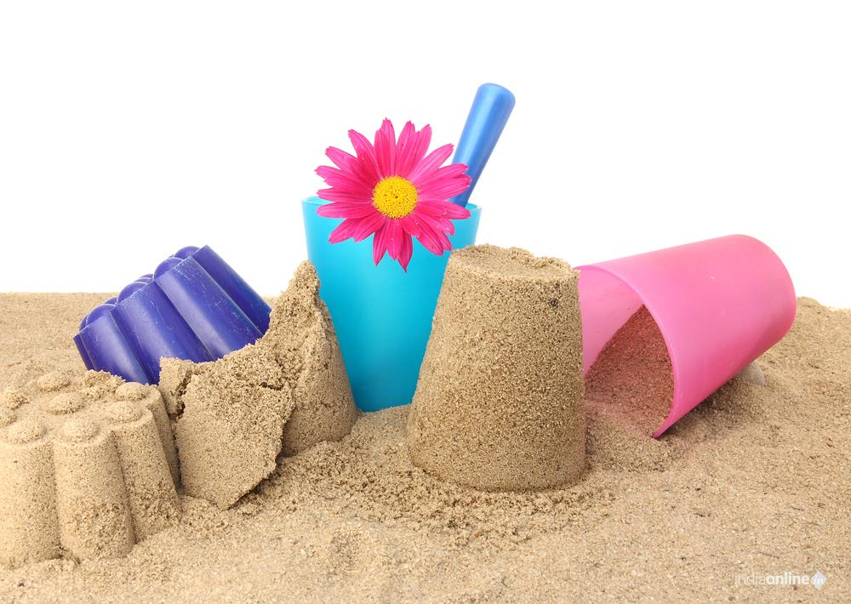
Государственное бюджетное дошкольное образовательное учреждение детский сад № 126 комбинированного вида Выборгского района Санкт-Петербурга
Мастер –класс для родителей
«Сендплей. Использование техники песочных игр для развития
детской инициативы»
Воспитатель:
Диана Николаевна Смирнова

Slide 2
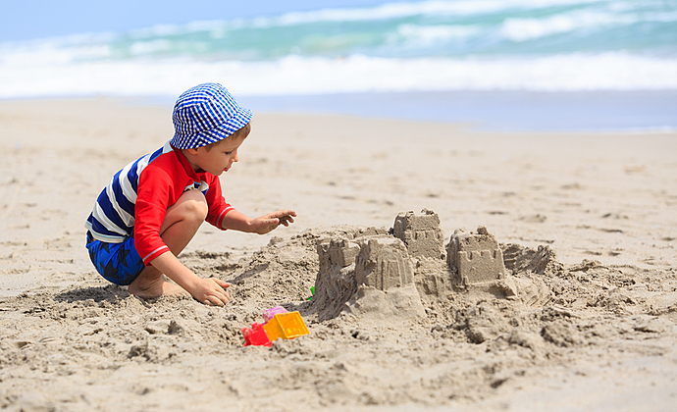

Slide 3
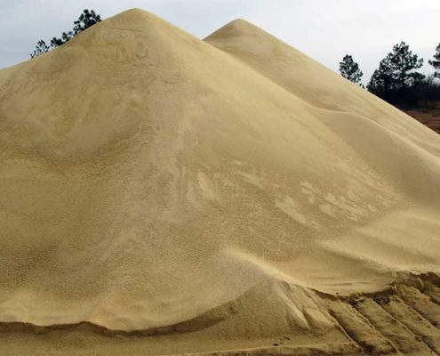
Песочная горка

Slide 4
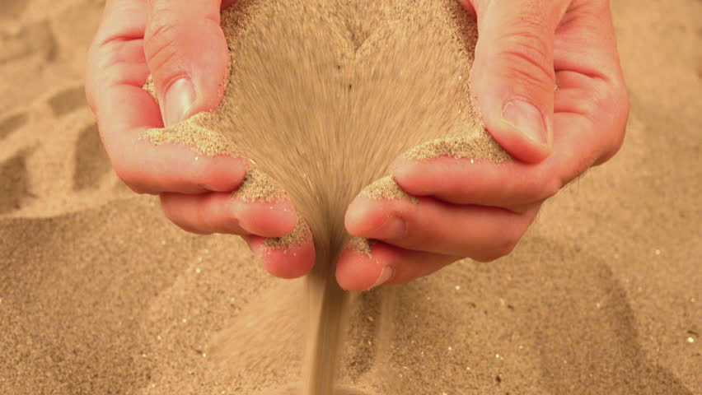
Песочный дождь

Slide 5
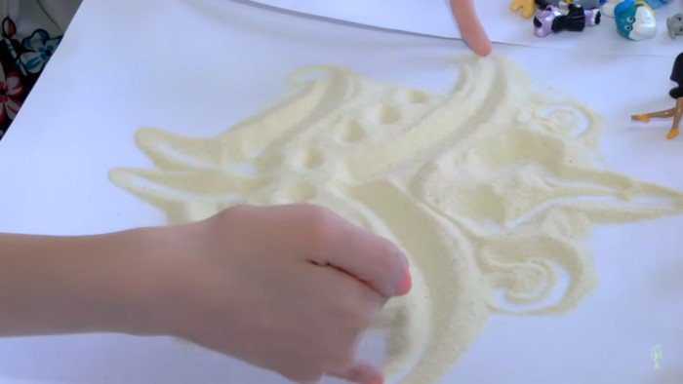
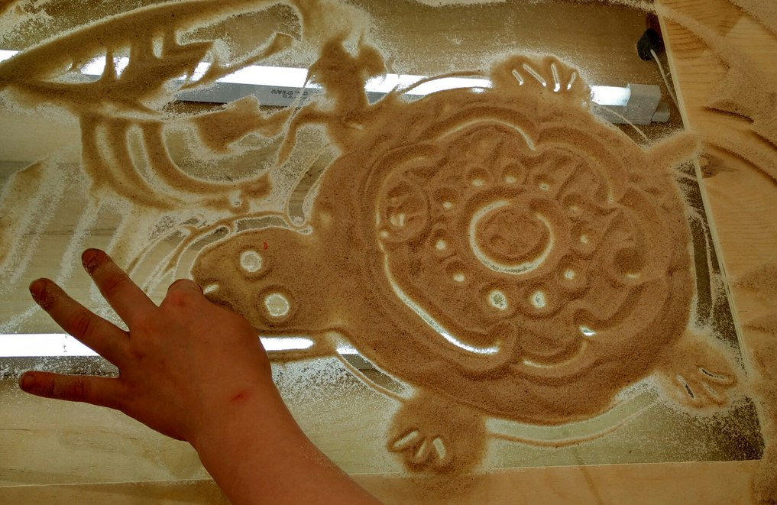
Блинчик-тарелка- квадрат- животное

Slide 6
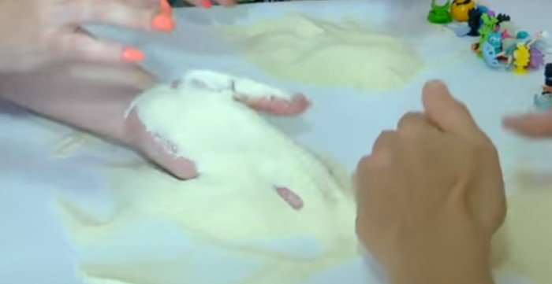
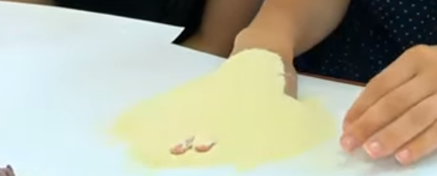
Работа в парах
3 способа
перемещения
песочных масс
3 способа
зарывания
кисти в песок

Slide 7
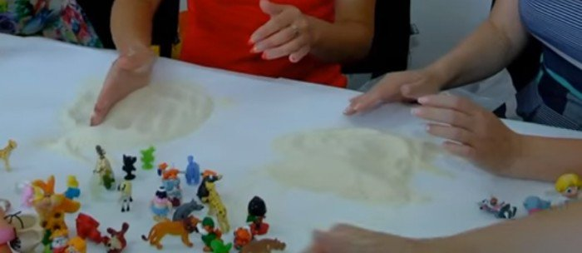
Учитель-ученик

Slide 8
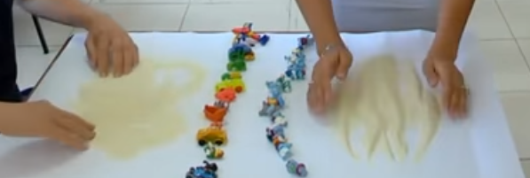
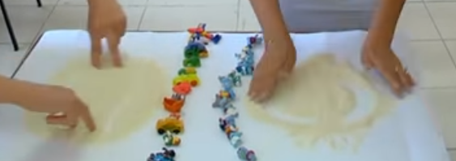
Обратные действия

Slide 9
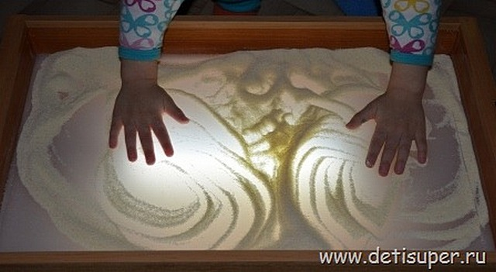
Рисование песком

Slide 10
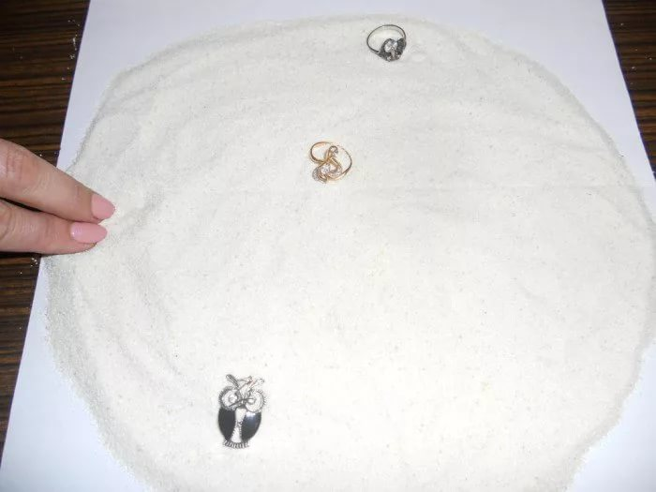
Пальчиковые походы

Slide 11
Смайл
Грустный смайлик- не понравилось
Равнодушный смайлик- понравилось, но не все
Веселый смайлик- все понравилось

Slide 12
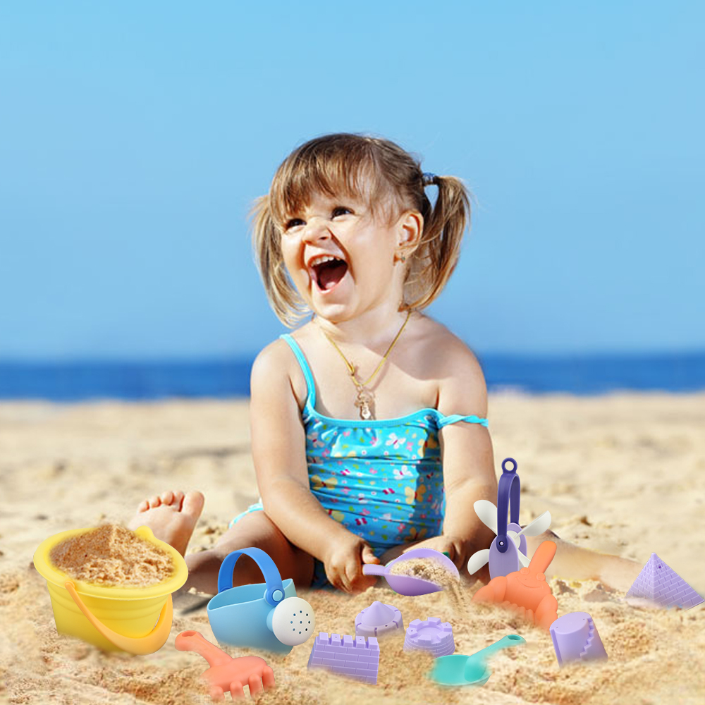
Благодарю за внимание

